Slide 1
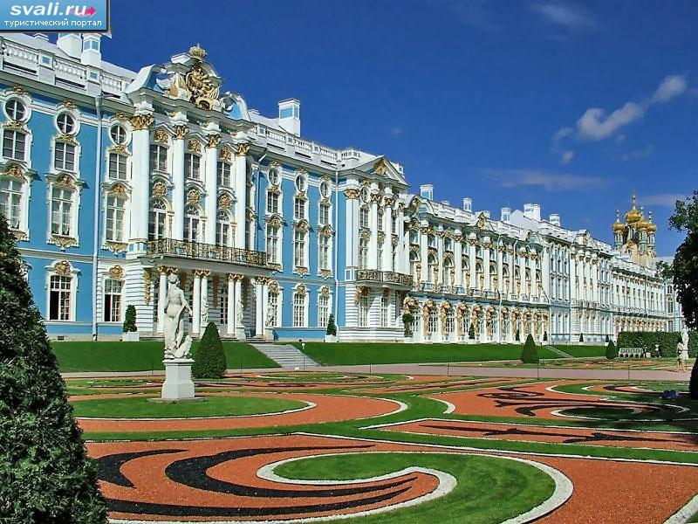
Начало правления Александра I:
внутренняя политика

Slide 2
Царствование Александра I [1801–25]
ПЕРИОДИЗАЦИЯ ПРАВЛЕНИЯ АЛЕКСАНДРА I
I этап [1801–12] –
начало царствования Александра I («дней Александровых прекрасное начало»)
II этап [1812–15] –
участие России в VI и VII антифранцузских коалициях
III этап [1815–25] –
завершение царствования Александра I («аракчеевщина»)
Александр I Павлович
Благословенный [1777–1825]

Slide 3
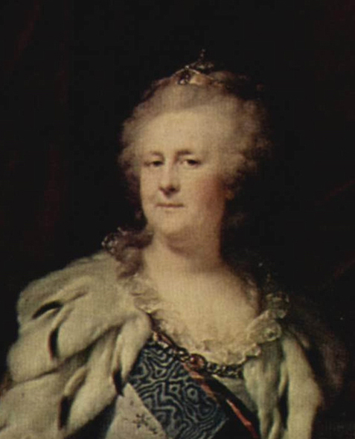
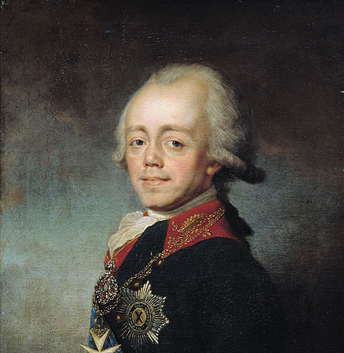
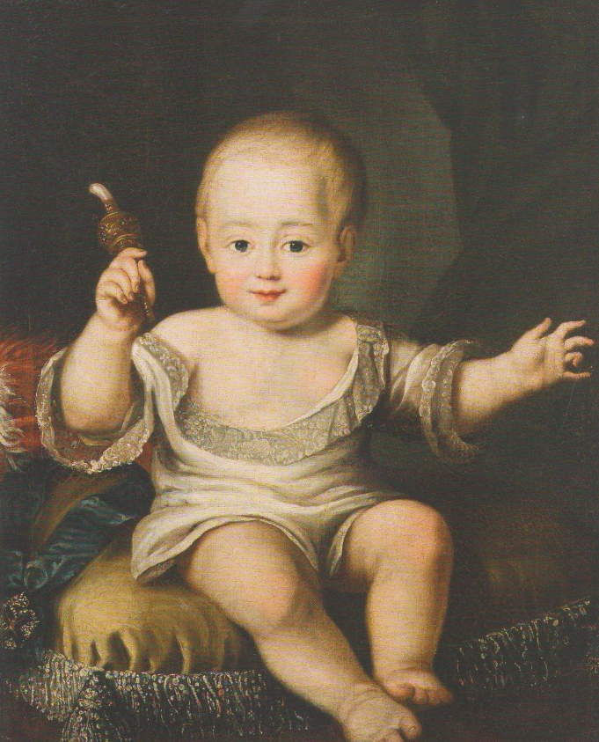
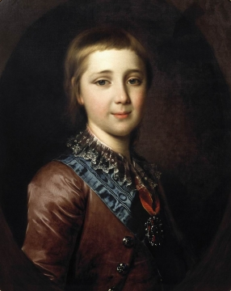
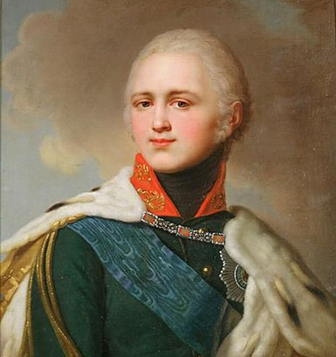
Становление личности Александра I
Павел I – отец Александра I
Екатерина II – бабушка Александра I
ЛАГАРП Фредерик Сезар –
государственный деятель Швейцарии.
Воспитатель Александра I.
Сторонник идей Просвещения
Александр I в детстве, юности и молодости

Slide 4
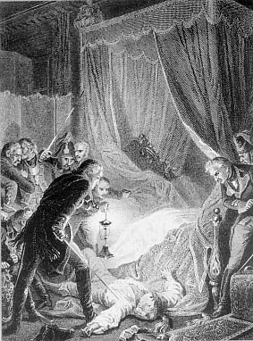
Наследование Александром I престола
Портрет великих князей Александра Павловича и Константина Павловича. 1797 г.
Убийство императора Павла I в 1801 г.

Slide 5
Деятельность Негласного комитета
НЕГЛАСНЫЙ КОМИТЕТ – неофициальный совещательный орган при Александре I в начале его правления [1801–03/05]
Состав Негласного комитета:
КОЧУБЕЙ Виктор Павлович –
министр внутренних дел, член Государственного совета
НОВОСИЛЬЦЕВ Николай Николаевич –
президент Академии наук, товарищ (заместитель) министра юстиции
СТРОГАНОВ Павел Александрович –
сенатор, товарищ (заместитель) министра внутренних дел
ЧАРТОРЫЙСКИЙ Адам Адамович (Адам Ежи) –
министр иностранных дел
Задача Негласного комитета –
разработка законопроектов в духе идей Просвещения

Slide 6
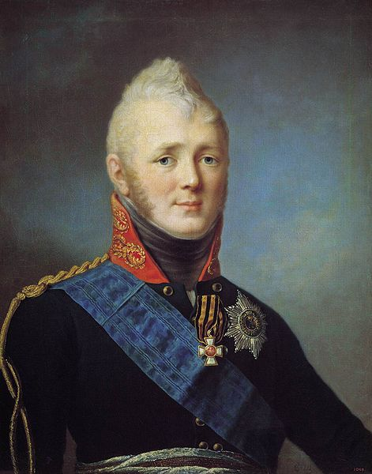
Политика государственного либерализма
ЛИБЕРАЛИЗМ [от лат. liberalis – свободный] – философское и общественно-политическое течение, провозглашающее незыблемость прав и свобод человека и минимизацию вмешательства государства в жизнь людей
Либеральные реформы Негласного комитета:
освобождение от наказаний 12 тыс. репрессированных лиц
открытие границ (свободный въезд и выезд из страны)
разрешение на свободный ввоз иностранных книг и товаров
дозволение купцам и мещанам приобретать землю в собственность
Оценка либеральных реформ современниками:
Щукин С. С. Портрет Александра I. Нач. 1800-х гг.
«Дней Александровых прекрасное начало»
(А. С. Пушкин. Послание цензору. 1822)

Slide 7
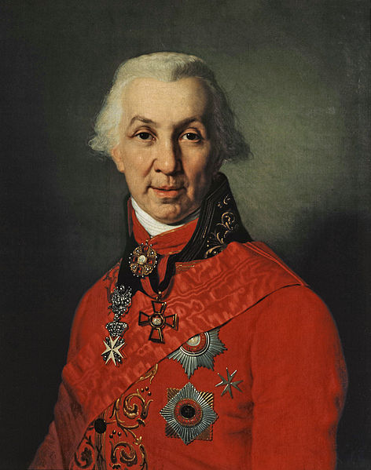
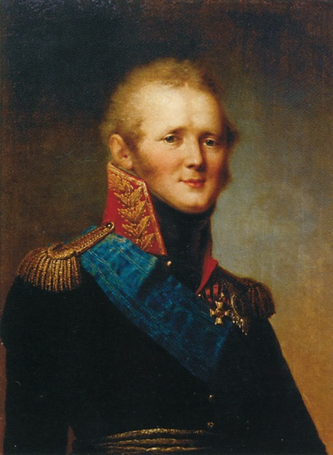
1802 г.
Учреждение министерств
Система органов исполнительной власти в России
ПРИКАЗЫ
кон. XV – 1-я четв. XVIII вв.
КОЛЛЕГИИ
1717/22–1802 гг.
МИНИСТЕРСТВА
1802–1917 гг.
Первые министерства Российской империи
иностранных дел
юстиции
ДЕРЖАВИН Гавриил Романович [1743–1816] – поэт и драматург эпохи Просвещения, государственный деятель.
Первый министр юстиции России [1802–03]
военно-сухопутных сил
финансов
морских сил
коммерции
внутренних дел
народного просвещения

Slide 8
1803 г.
Издание Указа «о вольных хлебопашцах»
предоставление помещикам права освобождать крепостных крестьян – поодиночке или селениями (на условиях выкупа или исполнения повинностей) – с выдачей земельного участка
Задача – выяснение того, насколько в действительности дворянство готово
отказаться от своих привилегий
Из текста Указа «о вольных хлебопашцах»:
«[…]. Если кто из помещиков пожелает отпустить благоприобретенных или родовых крестьян своих поодиночке или и целым селением на волю и вместе с тем утвердить им участок земли или целую дачу, то сделав с ними условия, какие по обоюдному согласию признаются лучшими, имеет представить их при прошении своем через губернского дворянского предводителя к министру внутренних дел […]. Крестьяне и селения, от помещиков по таковым условиям с землею отпускаемые, если не пожелают войти в другие состояния, могут оставаться на собственных их землях земледельцами и сами по себе составляют особенное состояние свободных хлебопашцев […]».
За время действия Указа в России были освобождены около 1,5% крепостных крестьян

Slide 9
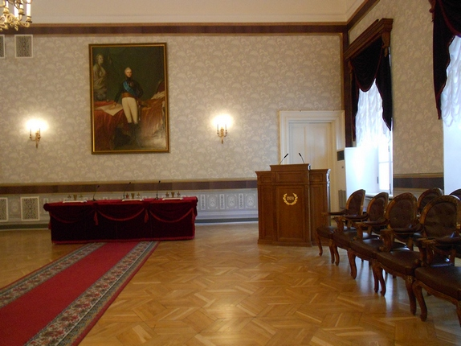
Реформа образования
1802 г.
учреждение Министерства народного просвещения
1803 г.
создание учебных округов (с центрами в университетах)
1804 г.
издание первого общего Университетского устава
установление автономии университетов: выборы Учёных советов и ректоров
Система управления высшим образованием
МИНИСТЕРСТВО НАРОДНОГО ПРОСВЕЩЕНИЯ
УЧЕБНЫЕ ОКРУГА
УНИВЕРСИТЕТЫ
Актовый зал главного корпуса Казанского университета

Slide 10
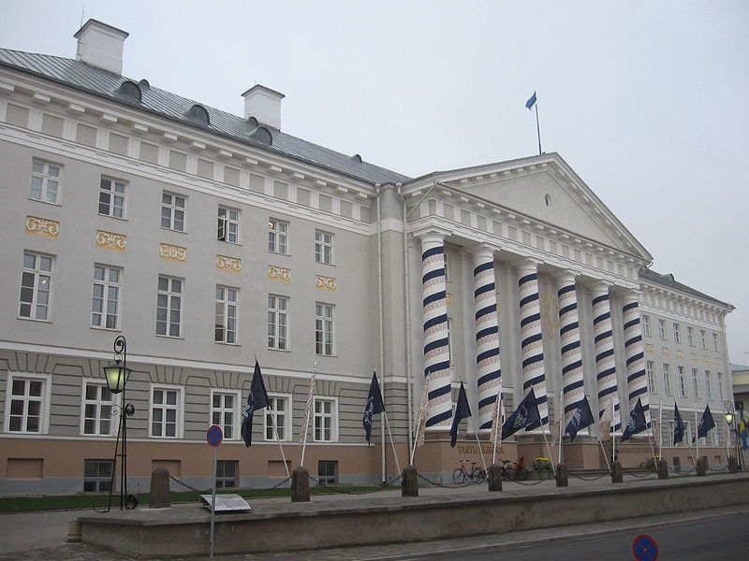
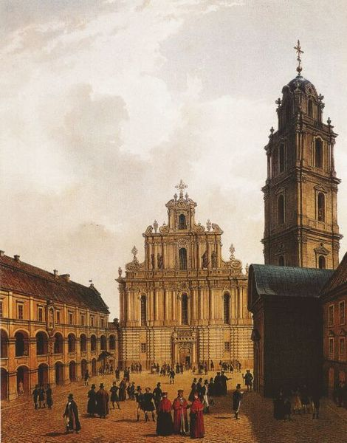
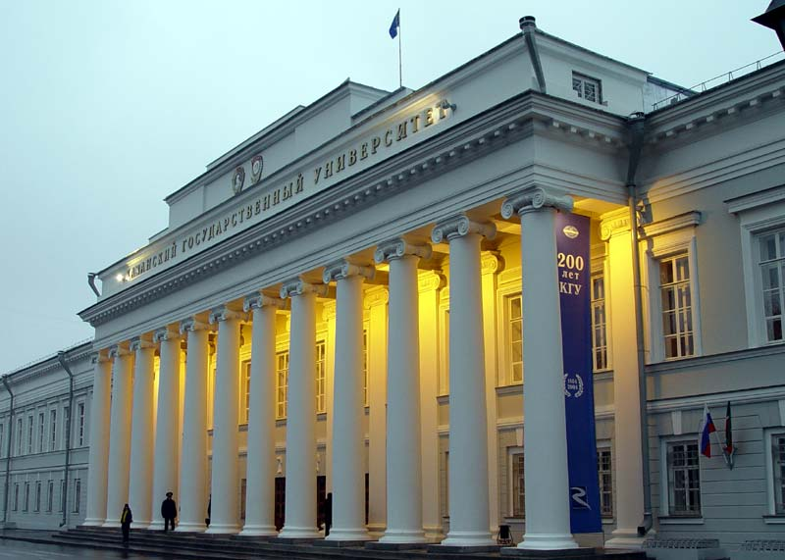
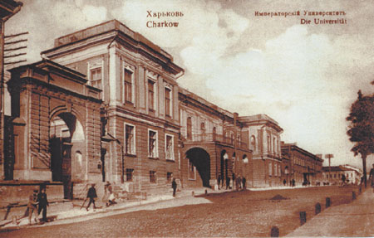
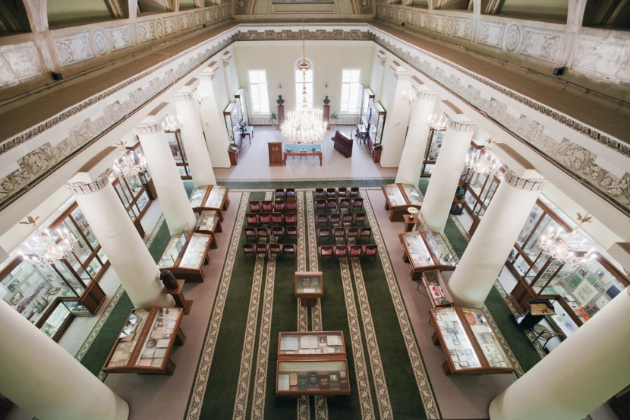
Развитие высшего образования
1802 г.
основание Дерптского (Тартуского) университета
1803 г.
основание Виленского университета
1804 г.
основание Казанского и Харьковского университетов
Дерптский (Тартуский) университет (Эстония)
Виленский университет (Литва)
Казанский университет (Россия)
Харьковский университет (Украина)

Slide 11
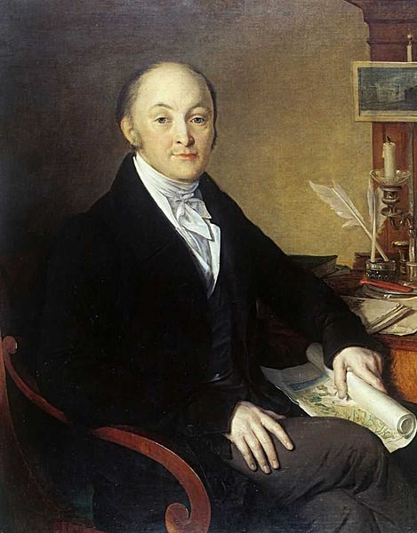
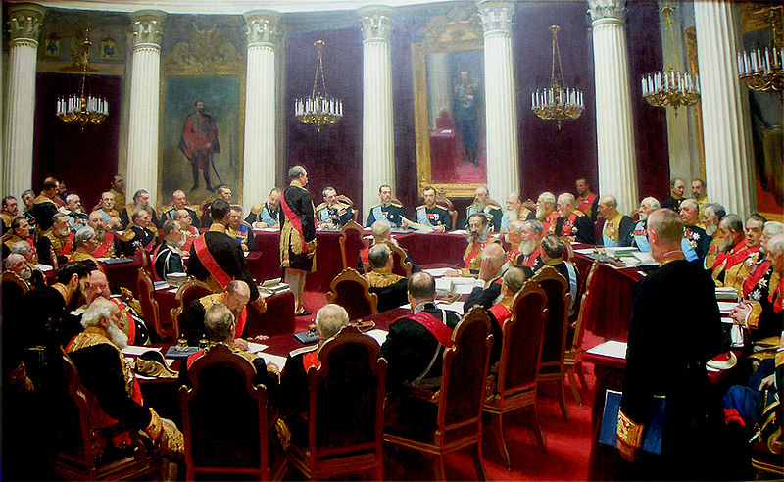
Проект реформы М. М. Сперанского
ИМПЕРАТОР
Система органов государственной власти России
законодательная власть
исполнительная власть
судебная власть
ГОСУДАРСТВЕННЫЙ СОВЕТ
(члены назначались императором)
КОМИТЕТ МИНИСТРОВ
(состоял из министров и обер-прокурора Синода)
СЕНАТ
ГОСУДАРСТВЕННАЯ ДУМА
(депутаты избирались населением)
учреждение Государственного совета – высшего законосовещательного органа России в 1810–1906 гг.
1810 г.
СПЕРАНСКИЙ Михаил Михайлович [1772–1839] – статс-секретарь Александра I [1807–10], государственный секретарь Российской империи [1810–12]
Репин И. Е. Торжественное заседание Государственного Совета 7 мая 1901 года. 1901–03.

Slide 12
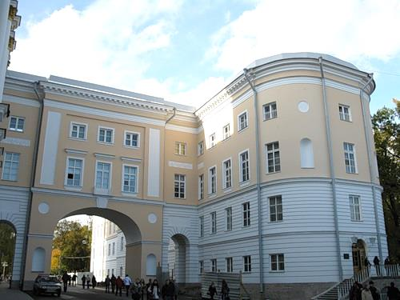
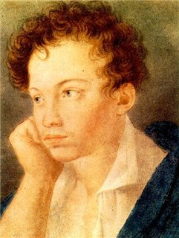
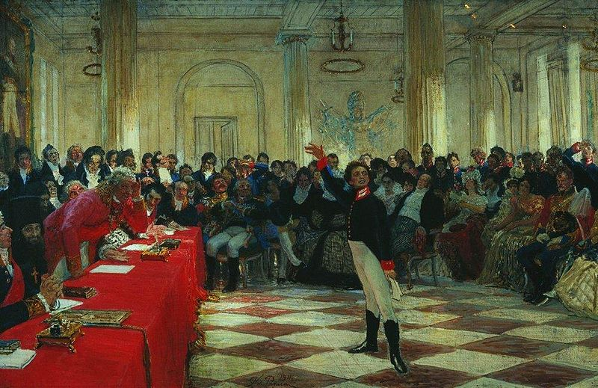
Начало Пушкинской эпохи в России
1811 г.
основание Царскосельского лицея
ПУШКИН Александр Сергеевич [1799–1837] – поэт, драматург и прозаик.
Создатель современного русского языка.
Первый выпускник Царскосельского лицея [1811–17]
Репин И. Е. Пушкин на лицейском экзамене в Царском Селе. 1911

Slide 13
Домашнее задание
– § 56 («Короткое царствование Павла I. Начало царствования Александра I»; с. 135–138) – устно;
– выполнение заданий №2–5 (с. 140–141), №1–3 (с. 141) – письменно

